Slide 3
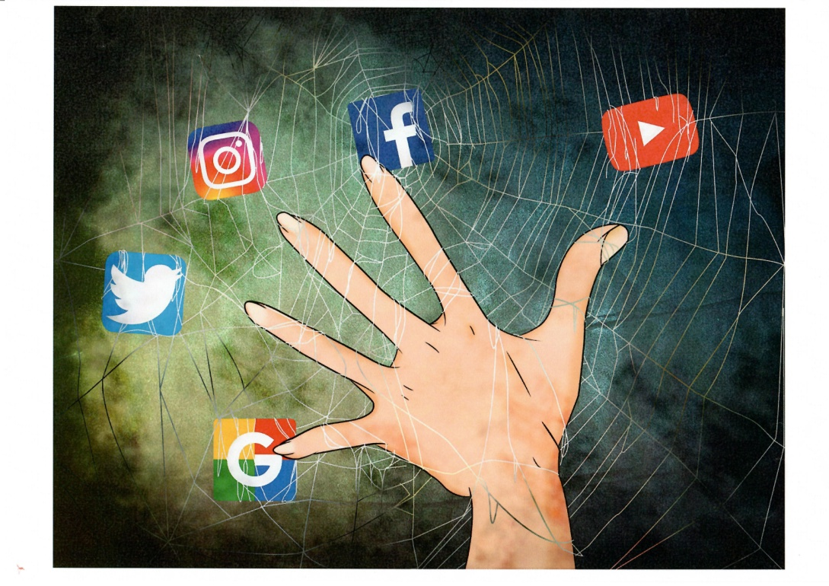
Média a informační bezpečnost pro studenty se speciálními vzdělávacími potřebami, neslyšící a sluchově postižené Média – opakování

Slide 4
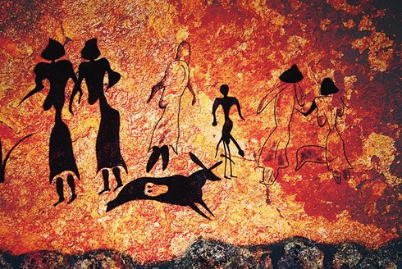
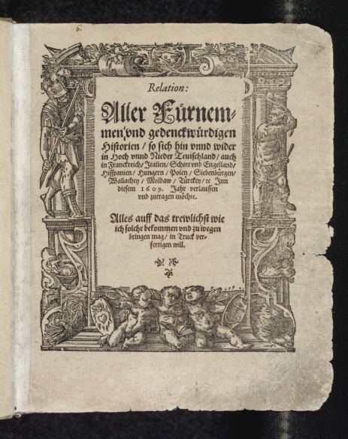
Téma: Nová a stará média
Co jsou to média?
Historie médií
Knihtisk
První tištěné noviny
Stará média - noviny, rozhlas, televize
Nikdo ze studentů nečte tištěné noviny

Slide 5
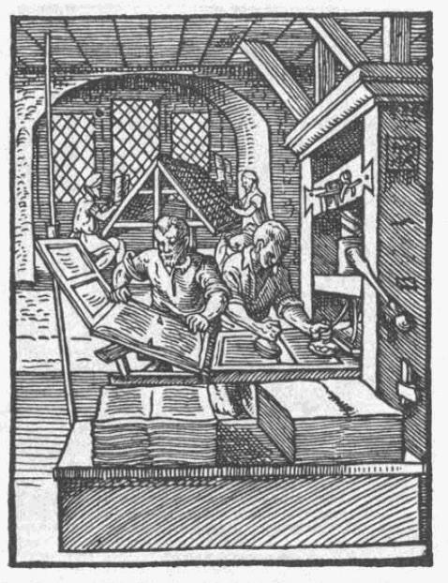
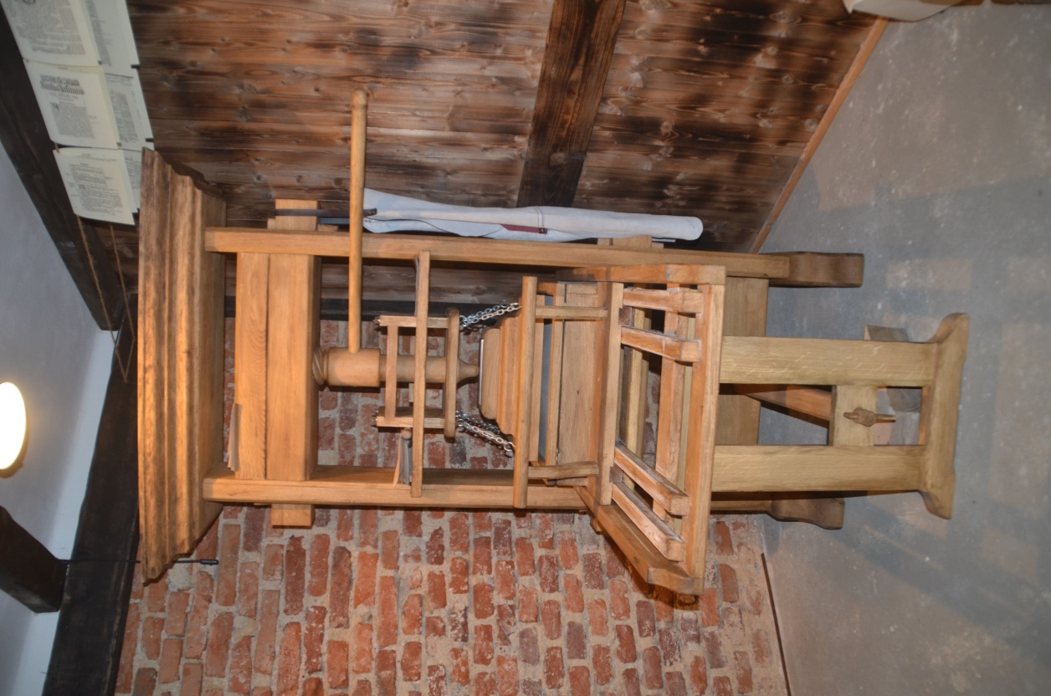
Knihtisk rok 1447

Slide 6
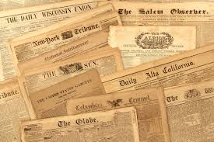
Noviny
1605 Johann Carolus začal vydávat ve Štrasburku (nyní ve Francii, tehdy ještě ve Svaté říši římské) první tištěné noviny Relation aller fürnemmen und gedenckwürdigen Historien.

Slide 7
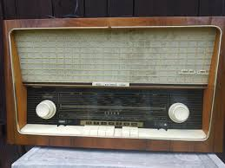
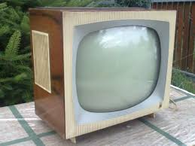
Rozhlas a televize na území ČR
Pravidelné rozhlasové
vysílání bylo zahájeno
18. května 1923 ve 20:15
ze stanu, zapůjčeného od
skautů, v Praze-Kbelích.
První vysílání
Československé televize
(ČST) nastalo
1. května 1953.

Slide 8
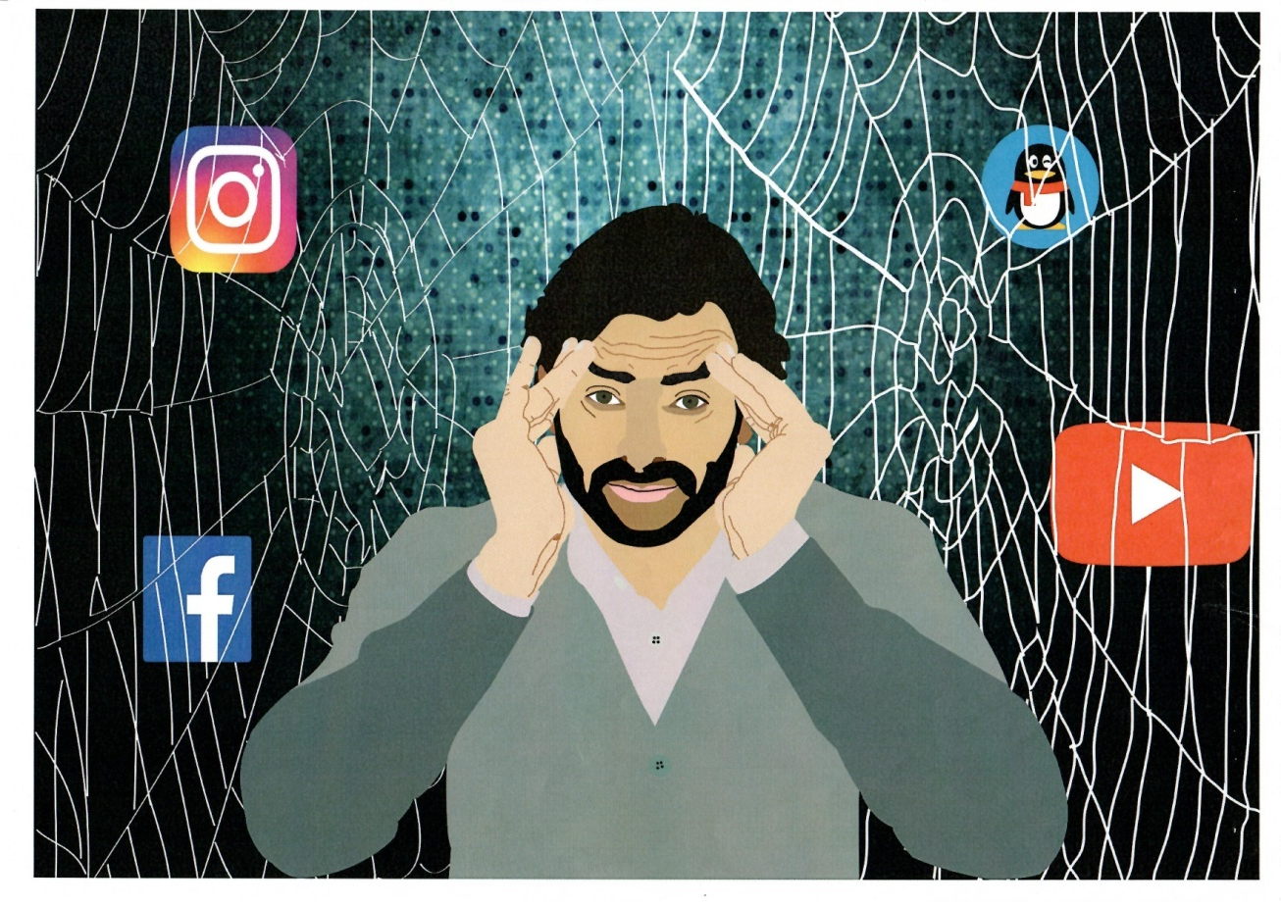
Nová média a závislosti na nich Virtuání drogy Nomofobie Fantomové vibrace

Slide 9
- PROKRASTINACE
- DROGY
- VIRTUÁLNÍ DROGY
- ZÁVISLOST NA POČÍTAČOVÝCH HRÁCH
- ZÁVISLOST NA SOCIÁLNÍ KOMUNIKACI PŘES MESENGER, FACEBOOK…..

Slide 10
- NETOLISMUS

Slide 11
- NOMOFOBIE

Slide 12
Praktická část Exkurze do redakce veřejnoprávních médií
Cílem exkurze byla redakce …...........................................

Slide 13
Na exkurzi nás nejvíce zaujalo:

